Slide 1
План – конспект НОД с детьми подготовительной группы «Перелетные птицы»
Подготовила воспитатель
Казанкова Вера Викторовна
ГБОУ ООШ № 9
с. п. «Детский сад «Родничок»
г. о. Новокуйбышевск

Slide 2
Задачи
-Речевое развитие: развивать грамотную монологическую связную речь, пополнять словарный запас, формировать технику речи, отрабатывать грамматическую интонацию предложений, правильную артикуляцию звуков;
-Социально-коммуникативное развитие: формировать творческие способности детей на основе сотрудничества со сверстниками, готовность к совместной деятельности, способствовать становлению у ребенка умения регулировать собственные действия;
-Художественно – эстетическое развитие: развивать слуховое восприятие фольклора, художественной литературы, способствовать реализации конструктивно – модельной творческой деятельности ;
-Физическое развитие: развивать крупную и мелкую моторику;
-Познавательное развитие: формировать познавательный интерес, представление об перелетных птицах, о причинах и следствиях, развивать любознательность, воображение, творческую активность.

Slide 3
Материалы и оборудования
-Иллюстрации с изображением: яркого весеннего солнца,
проталин в поле, грачей, которые ищут червей, птиц, летящих
стаей, птенчиков в гнезде, птиц, поющих песни, гнезд в траве, на
дереве, под крышей, скворечник, детей, которые вешают
скворечники;
-карточки со слогами, которые разделены на слоги: мош-ка, гу-се-ни-
ца, ко-мар, ли-чин-ка,чер-вяк;
-силуэты птиц: ласточки, кукушки, грача, скворца, жаворонка,
нарисованные на листах бумаги;
-стихотворение Никитина «Весна», рассказ Г. Скребицкого «Наши
друзья»
-конверты для иллюстраций, карточек со слогами;
-текстовой материал для игр: «Доскажи словечко», «Один –
- много»;
-средство ТСО (голоса птиц, фотографии)

Slide 4
Воспитатель читает детям стихотворение, предлагает назвать гостей, которые соберутся весной
«Приходит с добром,
Веет теплом
Светом солнечным красна,
А зовут ее – весна!
А весной к нам гости соберутся
Сколько гнезд понавьют, посмотри!
Что за звуки, за песни польются
День – деньской от зари до зари».

Slide 5
Воспитатель организует словесную игру «Доскажи словечко» (используются средства ТСО- появляется иллюстрация, звучит пение птицы )
«Труд в саду он уважает,
Гусениц уничтожает!
Есть на дереве « дворец»
В нем живет с семьей …»

Slide 6
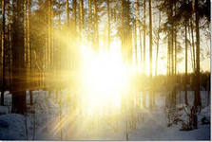
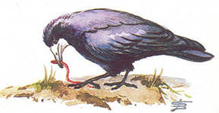
Воспитатель напоминает детям , что осенью птицы улетают на юг, а весной возвращаются в родные края. Почему?

Slide 7
Воспитатель сообщает детям о том, что все птицы, кроме кукушки, живут стаями. Почему? Поможет физкультурная минутка
Пой-ка, подпевай-ка
(хлопают в ладоши)
Прилетела стайка
( машут руками, как крыльями)
Эта птичка – соловей
Эта птичка – скворушка
Пестренькое перышко
(ладони повернуть к себе, скрестить руки, переплести большие пальцы, помахать кистями рук с сомкнутыми пальцами)
Ну, а эта – коршун злой
( махать руками, как крыльями)
Птички, птички - все домой
( подзывать движением ладоней к себе, сложить ладони под углом – «домик»

Slide 8
Воспитатель предлагает детям игру « Собери слово», которая познакомит детей с «продуктами питания» для птиц - подведение к обобщению « насекомоядные»
ГУ
СЕ
НИ
ЦА
КО
МАР
ЛИ
ЧИН
КА

Slide 9
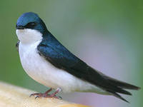
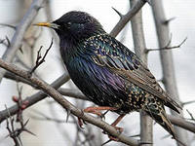
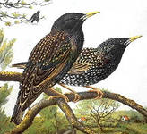
Игра «Один – много» закрепит умение изменять слова, артикуляцию звуков «И», «Ы»

Slide 10
Воспитатель обращает внимание детей на то, что птицы много летают, а когда устают - отдыхают. Пальчиковая гимнастика « Птички»
Птички полетели
Крыльями махали
( ладони повернуть к себе, скрестить руки, переплести большие пальцы, помахать кистями рук с сомкнутыми пальцами)
На деревья сели
Вместе отдыхали
(поставить руки на локти, растопырить пальцы)

Slide 11
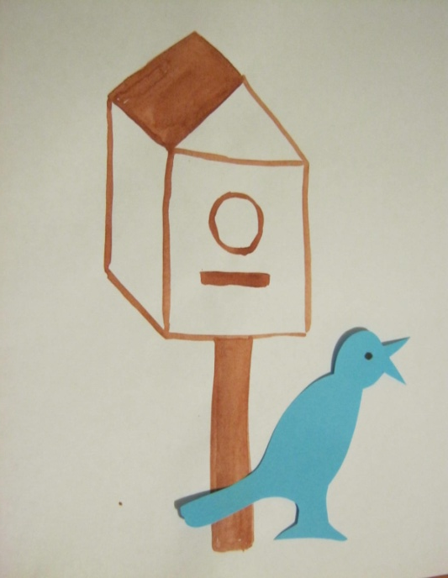
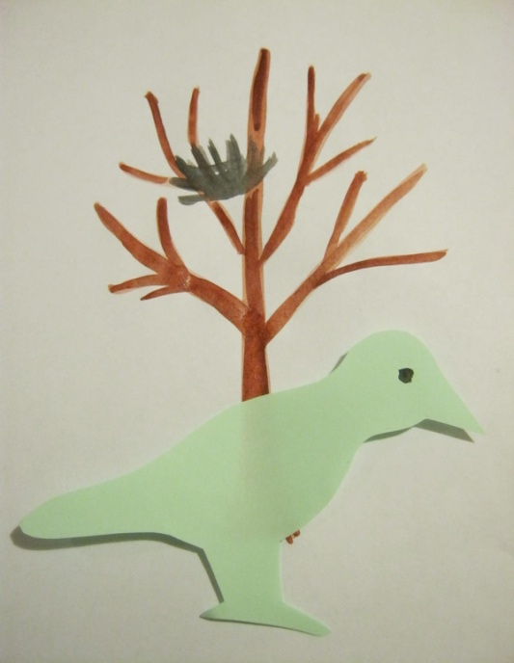
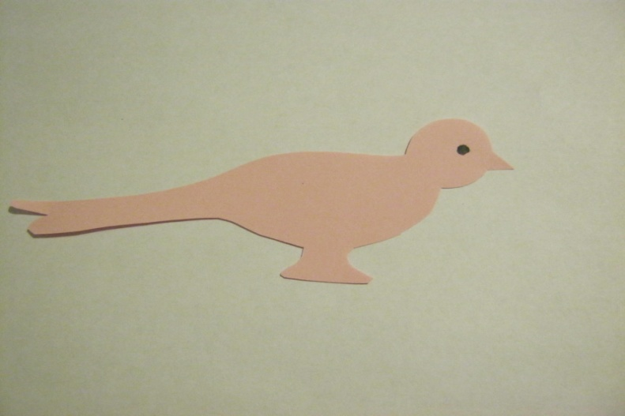
Воспитатель напоминает детям о том, что у каждой птички есть свой дом, предлагает вырезать нарисованный силуэт птицы, поместить в тот дом, который, по их мнению, ее

Slide 12
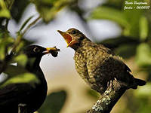
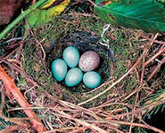
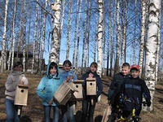
Воспитатель читает рассказ «Птицы – наши друзья», предлагает пересказать его с помощью предметных картинок

Slide 13
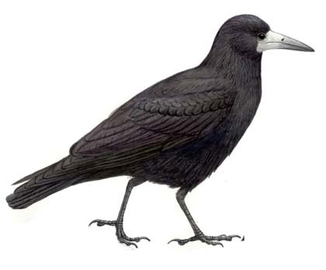
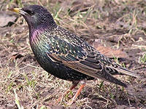
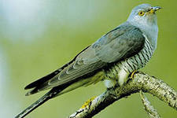
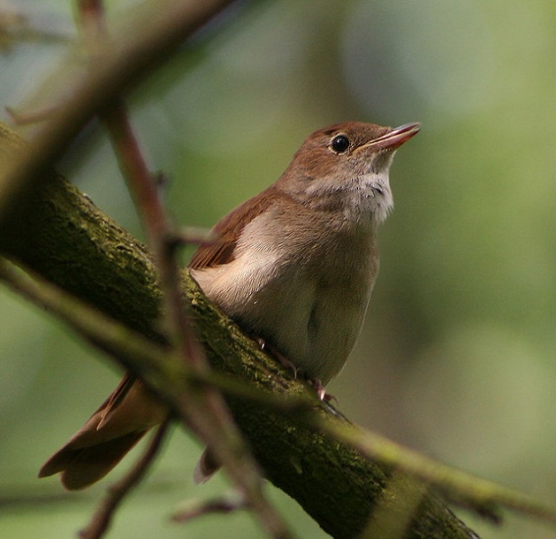
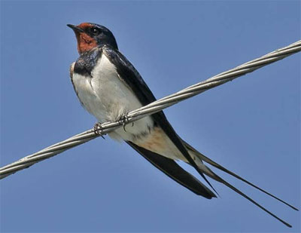
Итог деятельности: воспитатель предлагает детям назвать перелетных птиц, послушать их пение

Slide 14
Спасибо за внимание!

